Slide 1

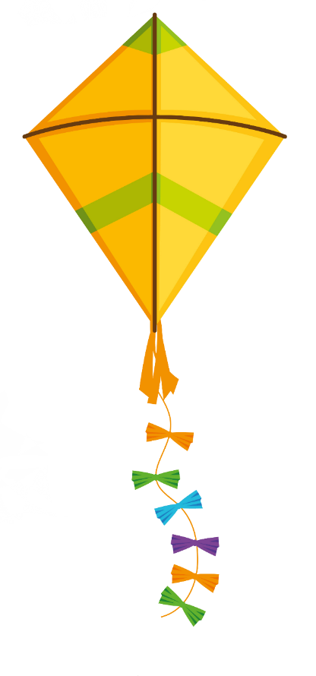
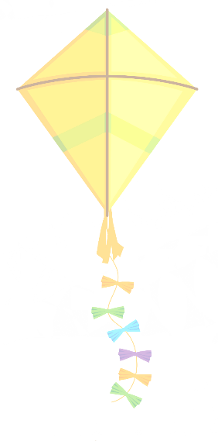

البطاقة الأولى
البطاقة الثانية
البطاقة الثالثة

Slide 2

ضضضض
ضد كلمة سهل

Slide 3
ماأنواع النجاسات

Slide 4
البطاقة الأولى
البطاقة الثانية
البطاقة الثالثة

Slide 5
صنفي الأشياء النجسة؟
البول
الحجر
التراب
الغائط

Slide 6
مانوع اللام في كلمة الصلاة

Slide 7
البطاقة الأولى
البطاقة الثانية
البطاقة الثالثة

Slide 8
أختاري الإجابة الصحيحة
عند وقوع النجاسة على ملابسي أو مكان صلاتي أزيل النجاسة بــــــ
1- بالتراب
2- بالمناديل
3- بالماء

Slide 9
أكملي أنا أزيل
عن…………...
عن ………..
وعن ………….

